Slide 1
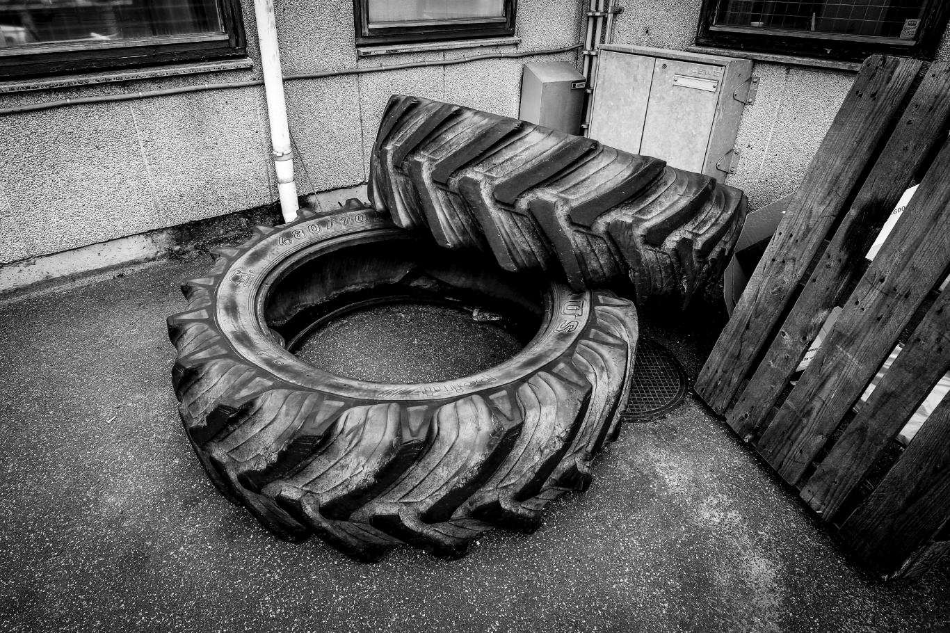
CrossFit

Slide 2
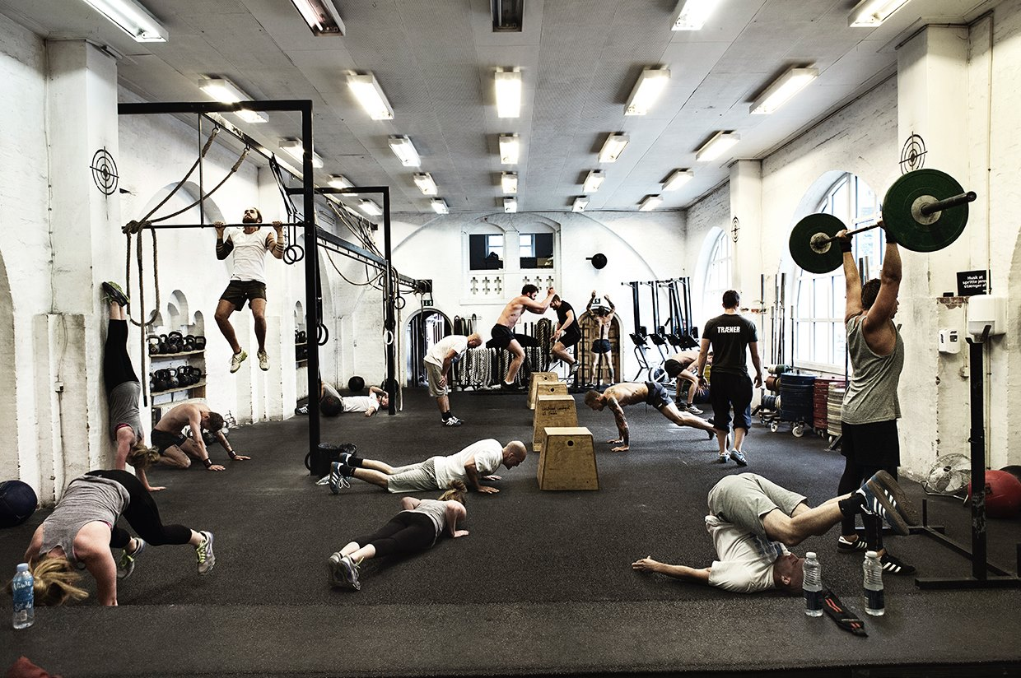

Slide 3


Slide 4


Slide 5


Slide 6

Mere baggård, mindre wellness!

Slide 7
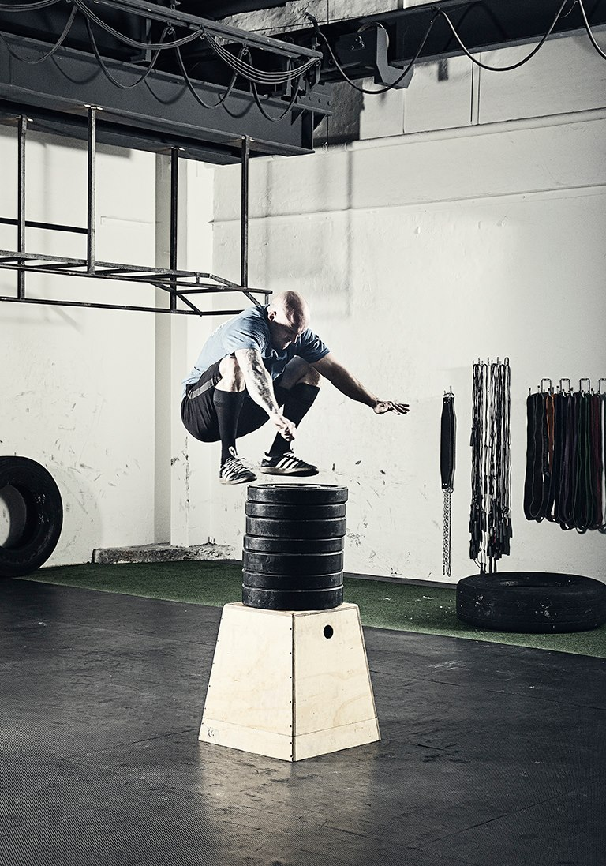

Slide 8


Slide 9


Slide 10
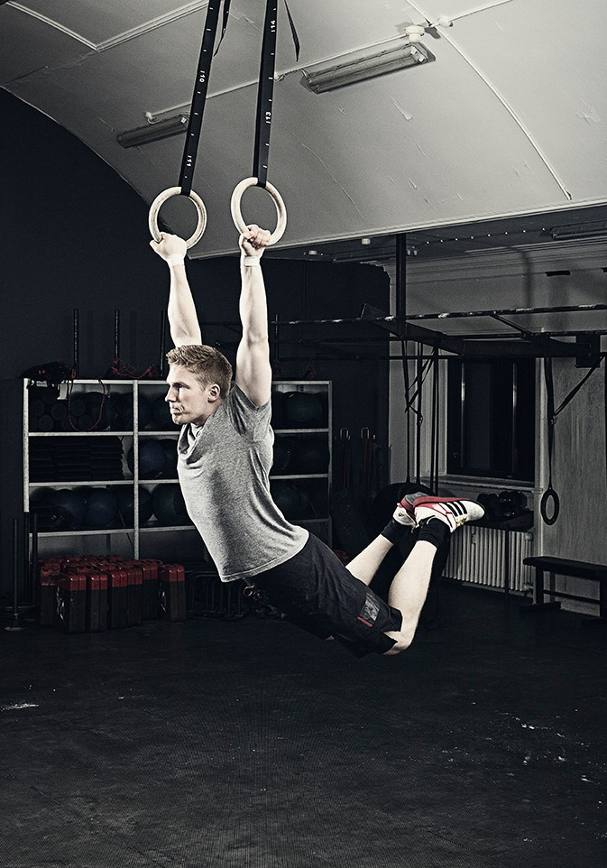

Slide 11
Lidt historie
Greg Glassman, en tidligere elitegymnast, startede CrossFit i 1980'erne.
Træningen var ekstremt effektiv, varieret og motiverende. Især politiet, militæret og elitesportsfolk fik øjnene op for denne intensive træningsprotokol.
I 1995 blev Greg Glassman ansvarlig for den fysiske træning for politiet i Santa Cruz, Californien. Første BOX åbnede samtidigt.
I 2001 blev www.crossfit.com lanceret, og så tog det fart. Hver dag bliver der postet en WOD så folk kunne træne Crossfit på egen hånd. Der er også gratis adgang til flere hundreder videoer og artikler omhandlende CrossFit.
I 2005 var der 18 Gyms. Idag er der tæt på 900 Gyms over hele verden. I følge Canadas Business News Network er CrossFit en af de hurtigst voksende fitness-bevægelser nogensinde og netværket vokser sig større hver dag.
I 2007 begyndte Marinekorpset i USA, at implementere CrossFit i deres fysiske uddannelse.
I dag bruger både Navy Seals og hele det Canadiske militær CrossFit som deres primære styrke- og konditionsprogram.
I Danmark skyder der nye centre op konstant og der er over 50.000 medlemmer.
Det danske politikorps og Livgarden træner jævnligt crossfit med professionelle instruktører.
På verdensplan åbnes der 2 nye centre om dagen

Slide 12
Hvad er CrossFit?
En samling af de bedste træningsøvelser fra eksisterende sportsgrene: eks. Atletik, Gymnastik, Vægtløftning, Yoga (mobility), m.fl.
  Bruger meget kroppen i stedet for så mange redskaber. Redskaber man kan bruge: Kettlebells, Box, Pull bars, Medicinbolde, Elastikker, Dæk, Vægte
Høj intensitet: evnen til at flytte stor vægt over store afstand på kort tid
Alsidig træningsform: 1) Udholdenhed (kredsløb), 2) Udholdenhed/stamina, 3) Styrke, 4) Smidighed, 5) Power, 6) Speed, 7) Koordination, 8) Agility, 9) Balance og 10) Præcision

Slide 13
Intervalprincipperne
AMRAP: As Many Rounds/Reps As Possible
  Eks AMRAP 12 min (100m løb, 12 Goblet sqauts, 12 push ups)
EMOM: Every Minute On The Minute
  Eks. EMOTM 12 (hvert minut laves 10 situps & 3 pull ups)
TABATA: 20 sek arb, 10 sek pause ell. 40/20
LADDER/CHIPPER: et nedadgående antal reps. Eks 21-15-9 eller 50-40-30-20-10 afhængig af øvelserne
FIGHT GONE BAD: 3 runder á 5 station med 1 min på hver station + 1 min pause mellem runderne.
DEATH BY… : 1. min laves x antal reps af en øvelse. Antallet stiger herefter hvert minut indtil man må give op.
  Eks. DEATH BY GOBLET SQAUTS (1. min 6 GS; 2. min 8 GS; 3. min 10 GS; 4. min 12 GS osv.)

